Slide 1
Развитие регионального сегмента ЕИАС в Санкт-Петербурге
Докладчик: БОЛТЕНКОВ Иван Александрович, первый заместитель председателя Комитета по тарифам Санкт-Петербурга
Notes:
Уважаемые коллеги, вашему вниманию предлагаются некоторые наработки Комитета по тарифам СПб в развитии ЕИАС.

Slide 2
«…Метод – самая первая, основная вещь… От метода, от способа действия зависит вся серьезность исследования. Все дело в хорошем методе… Метод держит в руках судьбу исследования» И.П.Павлов
Учреждена
Автономная некоммерческая организация
«Санкт-Петербургский региональный сегмент Единой информационно-аналитической системы»
Проведение
АНО «СПб РС ЕИАС»
публичных конкурсных закупок с разделенным бюджетом на сопровождение и развитие системы на 2012 год
Работа АНО «СПб РС ЕИАС» определяется с учетом задач:
СПб ГБУ «ЦТЭО» (эксперты)
РСО
ФСТ России
Комитет по тарифам Санкт-Петербурга

Slide 3
«Все прожекты зело исправны быть должны, дабы казну зрящно не засорять и отечеству ущерба не чинить. Кто прожекты станет абы как ляпать, того чина лишу и кнутом драть велю.» Петр I
Объем задач регулятора вырос и продолжает расти
Президент и Правительство РФ регулярно дают различные поручения, в том числе, и по ЕИАС ФСТ России
Кадровые ресурсы регулятора существенно ограничены
Для «исправных прожектов» требуются автоматизированные системы оперативного анализа и прогнозирования тарифных решений

Slide 4
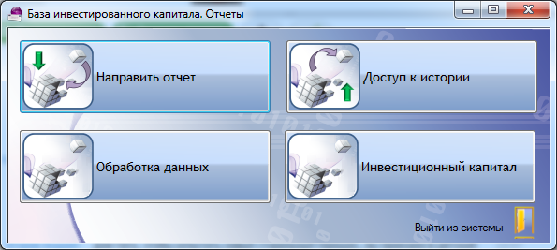
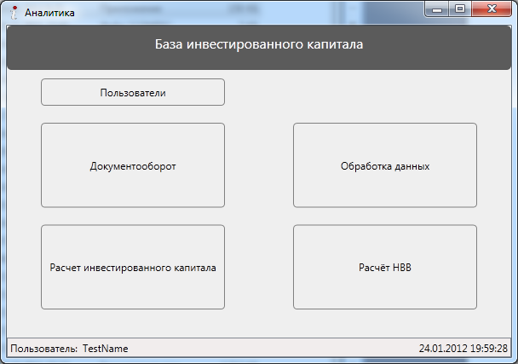
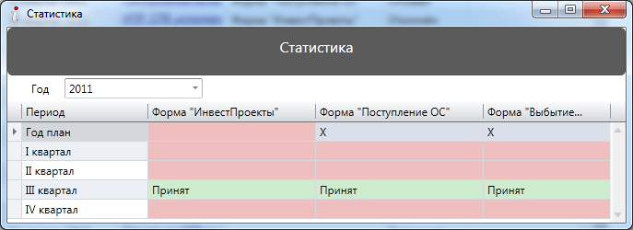
RAB – учет базы инвестированного капитала сетевой компании в смежных субъектах федерации

Slide 5
Предлагаемое решение
Разработка СПб РС ЕИАС 2
Построение четкой оцифрованной модели «От прибора учета до принятия тарифного решения»
Приоритетная ориентация на задачи и потребности субъекта РФ – города Санкт-Петербурга
Обеспечение независимого функционирования в совокупности с необходимой интеграцией с Центральным сегментом ЕИАС
Размещение на серверном оборудовании Комитета по тарифам Санкт-Петербурга
Осуществление сопровождения силами службы технической поддержки АНО «СПб РС ЕИАС»

Slide 6
Поставленные цели
Исключение нагрузки на бюджеты любого уровня при реализации проекта
Интеграция в сопряженные проекты в сфере IT, реализуемые субъектом, – экономия на отсутствии дублирования действий
Дальнейшее поддержание эффективного взаимодействия с ФСТ России
Проектирование и разработка реально необходимых и работоспособных аналитических сервисов
Снижение бремени излишнего регулирования субъекта РФ
Оптимизация количества шаблонов
Максимальное упрощение шаблонов, с сохранением необходимых аналитических ракурсов
Использования механизма «нешаблонной» отчетности, метода «прямого ввода»

Slide 7
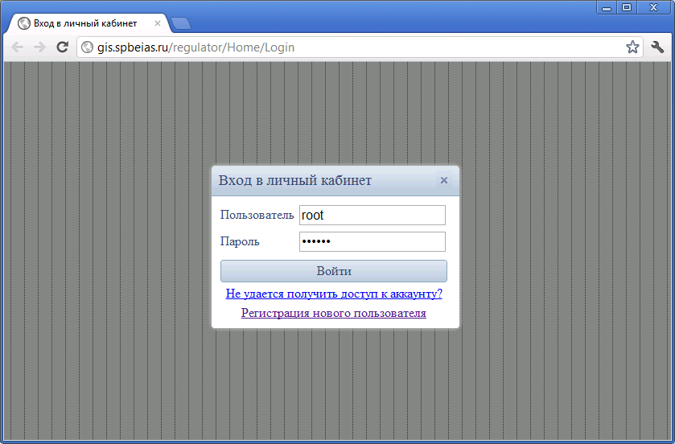
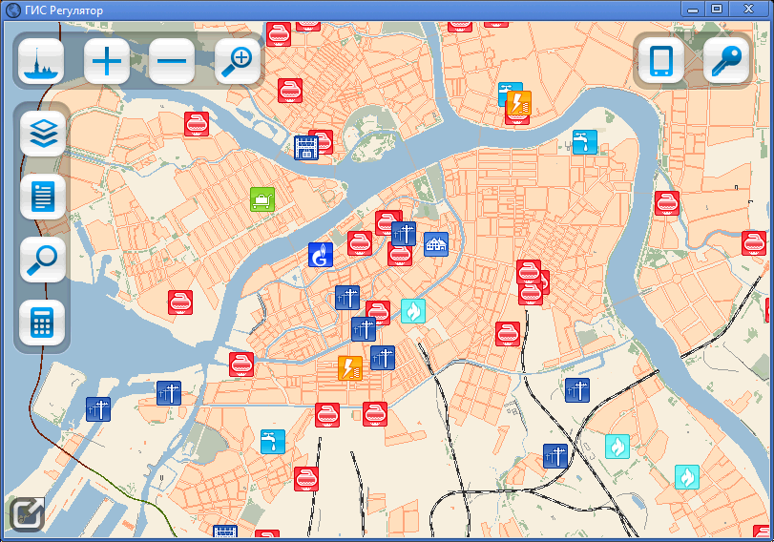
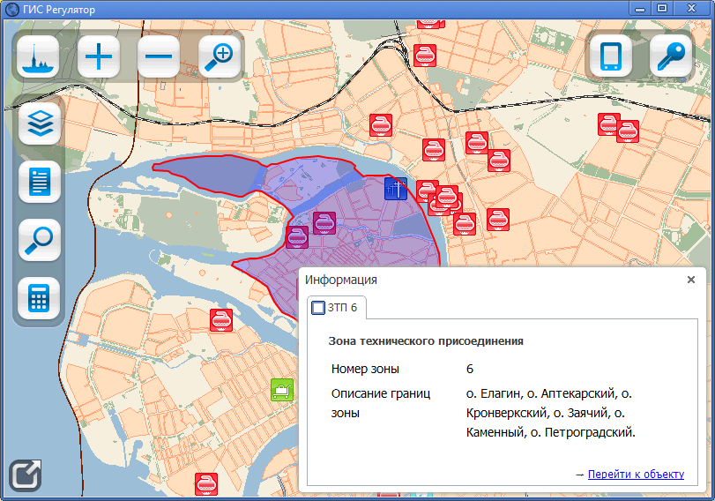
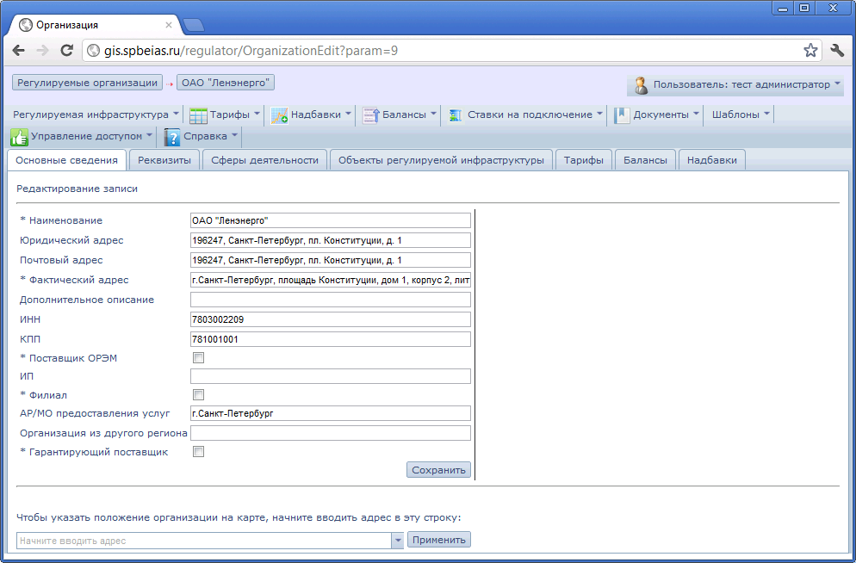
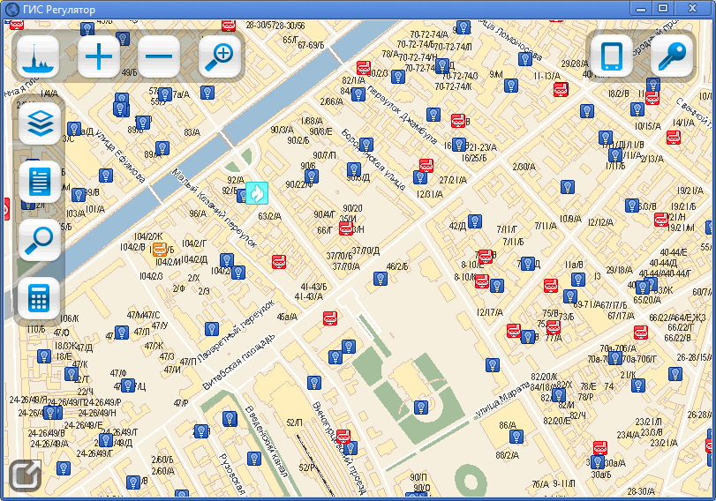
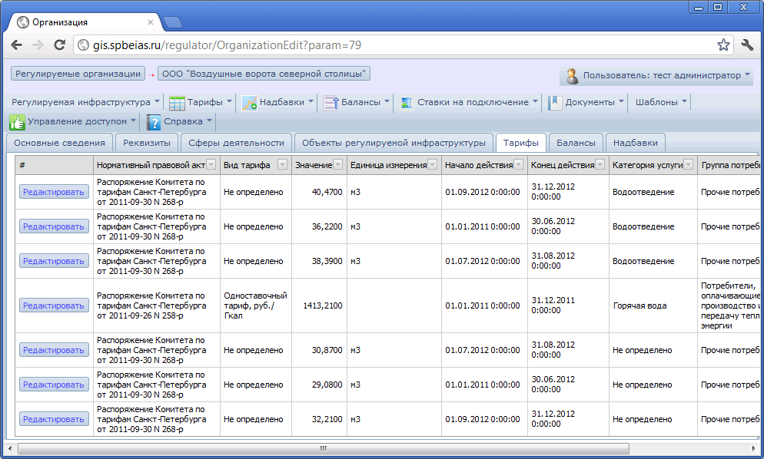
ГИС «Регулятор» сейчас просто удобно и наглядно, завтра – возможность финансирования развития РС ЕИАС
Картографическое представление
регулируемой инфраструктуры
Личный кабинет организации

Slide 8
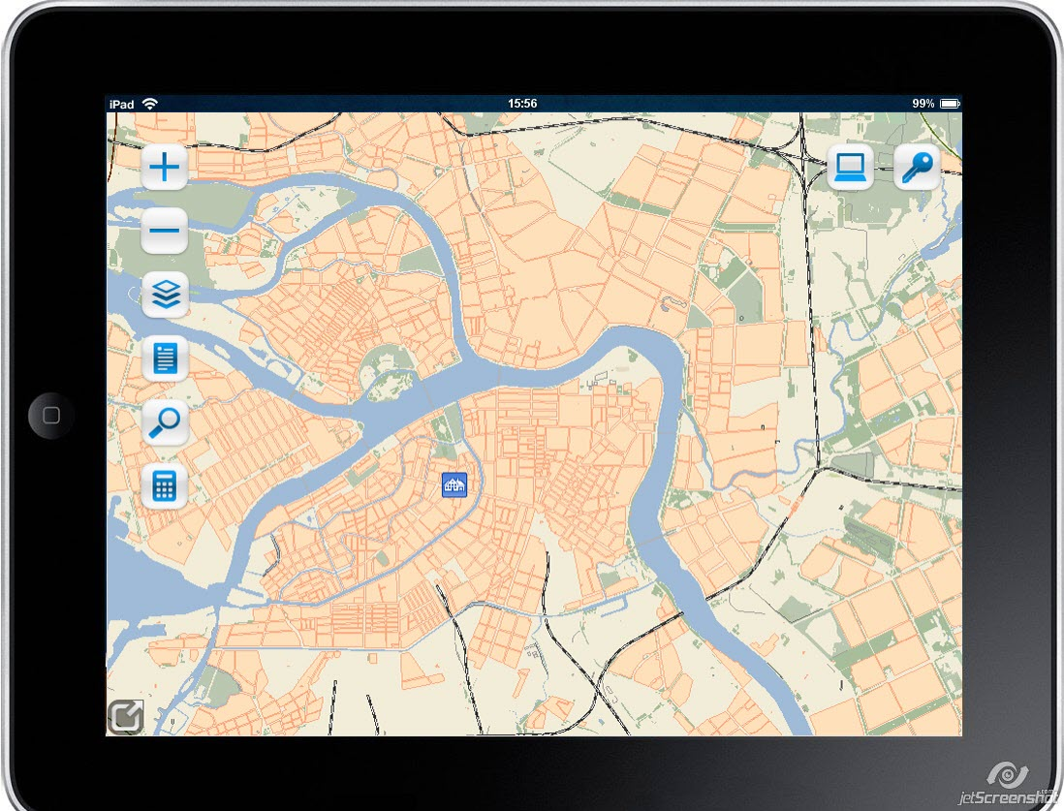
Мобильная версия ГИС «Регулятор» - для современных и мобильных
Система может полноценно функционировать в мобильной среде – в браузерах планшетных компьютеров, смартфонов и коммуникаторов. Для обеспечения этой возможности была разработана мобильная версия системы. Кроме того, в это режиме поддерживаются расширенные функции технологии «multitouch».

Slide 9
www.spbeias.ru www.gis.spbeias.ru

